Slide 1

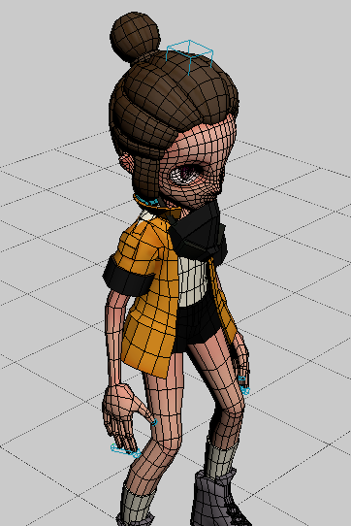
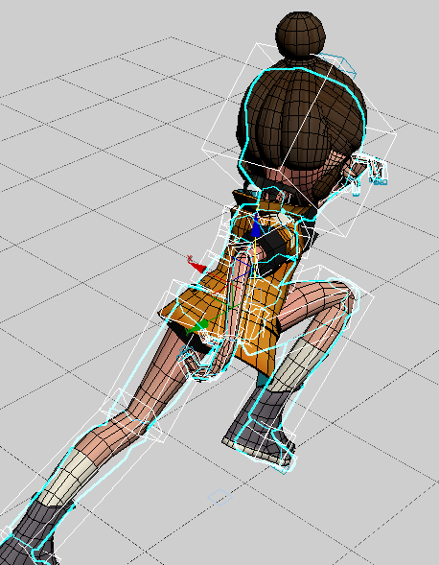
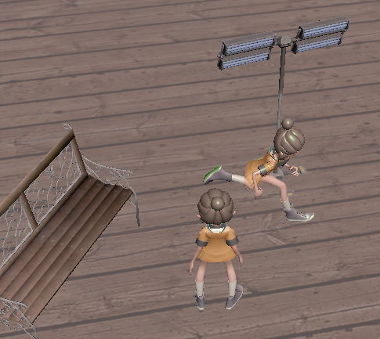
MORPHOSIS
게임공학부
지도교수 : 정내훈 교수님
신재욱
개발배경
건 슈팅 장르는 PC나 콘솔을 가리지 않고 꾸준히 인기를 끌고 있다.
일반적인 슈팅 게임과 다르게 플레이어가 직접 커스터마이징 하면서 파고들 수 있는 요소를 주고 싶다.
메이저한 슈팅 장르 게임에 스킬 커스터마이즈 기능을 더해 전략적으로 즐길 수 있는 게임을 개발한다.
개발목표 및 내용
플레이어 캐릭터 모델링과 애니메이션
DirectX 12를 이용한 애니메이션 구현과 쉐이더 프로그래밍
스킬 커스터마이징과 NPC AI 구현
모델과 애니메이션 리소스 제작
기대효과 및 시장성
• 흥행에 성공한 게임들 중에서 FPS나 TPS 등의 건 슈팅 장르는 꾸준히 사랑받고 있고 익숙한 플레이 방식으로 좀 더 쉽게 플레이어들에게 다가갈 수 있다.
개발결과
플레이어 맞춤 스킬 재단
플레이어가 이동하는 모습

